Slide 1
지역축제 방문객예측모델
소프트웨어융합학과
2017103728
배이지
2020-06-05

Slide 2
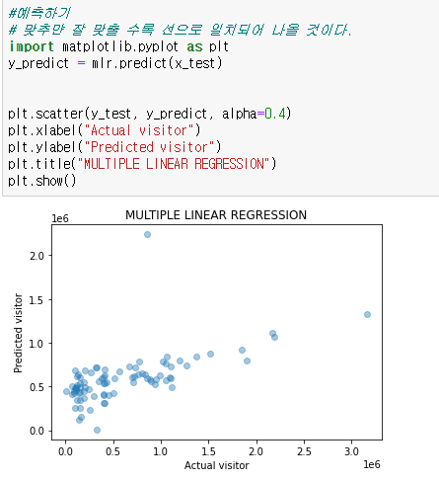

다중선형회귀 분석
훈련 세트와 테스트 세트 둘 다 R-square 값이 작다.
과소 적합

Slide 3
과소적합 해결을 위한 라쏘
모델에서 제외되는 특성이 생기게끔 한다. => 특성 선택이 자동으로 이뤄진다.
Alpha: 계수를 0으로 보낼지를 조절하는 매개변수
Max_iter: 반복 실행하는 최대횟수
Alpha값을 낮추면 모델의 복잡도가 증가해 훈련 세트와 테스트세트에서의 성능이 좋아진다.

Slide 4
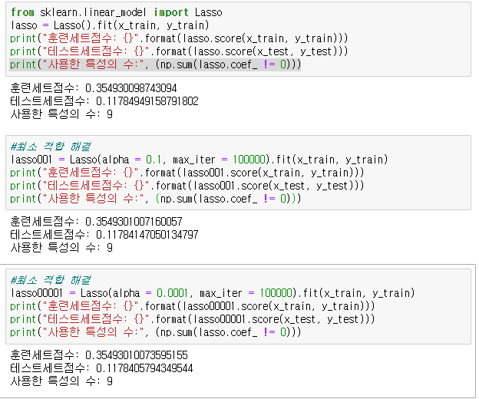
과소적합 해결을 위한 라쏘
Alpha = 1일 때
Alpha = 0.1일 때
Alpha = 0.0001일 때

Slide 5
과소적합 해결을 위한 라쏘
alpha값의 변화에 따라 선택되는 특성의 수가 달라진다.
alpha를 기본으로 설정해도 최대의 특성의 수를 가지게 되어 변함이 없다.
=> 문제점: 특성(feature)의 수가 적다.

Slide 6

BASS 모형
: 상품이나 서비스의 수요량을 추정하는 확산모형으로 수요량의 패턴을 S자 형태의 곡선으로 추정하는 모형
- M: 최대 누적 값, p: 혁신계수, q: 모방계수
- 각각의 M, p, q값을 계산하기 위해 이전 구매 및 수요량을 기반으로 NLS를 이용해 값을 구한다.

Slide 7
BASS 모형
이전의 존재하는 값이 3개 이상이여야 Bass 모형을 이용해 값을 추정할 수 있다. => 추정 불가능한 값의 BASS weight을 0으로 설정한다.
BASS 모형을 이용해 값을 추정할 때 RMSE 값이 가장 적은 weight를 선택한다. => 0.6일 때 가장 작은 RMSE 값을 가진다.

Slide 8
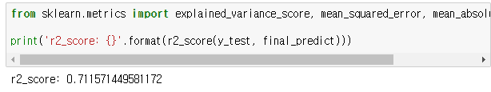
Hybrid 모형
앞서 계산한 weight를 이용해 hybrid 모형을 계산한다.
정확도가 0.7로 향상되었다.

Slide 9
To do
실행파일 or 웹페이지 작성
최소적합 해결
단순 회귀 외의 다른 모델 생성

